Slide 1
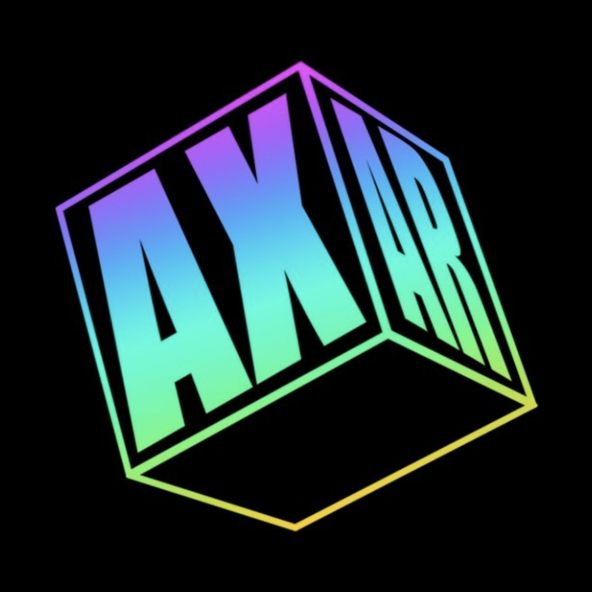
DISCLAIMER
The information in this presentation is provided to you by PT. AXAR Technology Raya, solely for informational purposes and does not constitute an offer to buy, sell or issue, or a solicitation of an offer to sell, buy or acquire any securities of the Company in any jurisdiction or an inducement to enter into investment activity, nor may it or any part of it form the basis of or be relied on in connection with any contract or commitment whatsoever. No representations or warranties, express or implied, are made by the Company, any underwriters, any of their respective affiliates, directors, officers, employees, advisors or representatives with respect to, and no reliance should be placed, on the accuracy, fairness or completeness of the information presented or contained in this presentation. By viewing this presentation, you agree that none of the Company, any underwriters, nor any of their respective affiliates, directors, officers, employees, advisors or representatives accepts any responsibility or liability whatsoever for any loss howsoever arising from any information presented or contained in or derived from or omitted from this presentation. The information presented or contained in this presentation was obtained from various sources, including certain third parties, and has not been independently verified, and its accuracy is not guaranteed.
This presentation does not contain all relevant information relating to the Company or its securities, particularly with respect to the risks and special considerations involved with an investment in the securities of the Company. These materials are not an offer of securities for sale. Any public offering will be made by means of a prospectus that may be obtained from the issuer and that will contain detailed information about the company and management, as well as financial statements. This presentation speaks as of its date and the information presented or contained in this presentation is subject to change without notice or update.
This presentation contains statements that constitute forward-looking statements. These statements include descriptions regarding the intent, belief or current expectations of the Company or its officers about the future. These statements can be recognized by the use of words such as “expects,” “plans,” “will,” “estimates,” “projects,” “intends,” or words of similar meaning. Such forward-looking statements are not guarantees of future performance and involve risks and uncertainties, and actual results may differ from those in the forward-looking statements as a result of various factors and assumptions, many of which are beyond the Company’s control. The Company or any of its affiliates, advisors, representatives or underwriters has no obligation and does not undertake to revise forward-looking statements to reflect future events or circumstances.
THE INFORMATION CONTAINED IN THIS DOCUMENT IS HIGHLY CONFIDENTIAL AND MAY NOT BE FORWARDED, PUBLISHED OR DISTRIBUTED, DIRECTLY OR INDIRECTLY, TO ANY OTHER PERSON (WHETHER WITHIN OR OUTSIDE YOUR ORGANIZATION/FIRM) FOR ANY PURPOSE AND MAY NOT BE REPRODUCED IN ANY MANNER WHATSOEVER. ANY FORWARDING, PUBLICATION, DISTRIBUTION OR REPRODUCTION OF THIS DOCUMENT IN WHOLE OR IN PART IS UNAUTHORIZED.
MOBILE
DEVELOPMENT
DAY 3

Slide 2
OBJECTIVES
Defenisi OOP dan Konsep
Class
Constructor
Object
Setter and Getter
Inheritance
Interface
Notes:
Save Time....:
The Platform will house/aggregate thousands of DIRECT SUPPLIERS. Buyer members are now abled to easily Pick whats best suitable for them.
Discover...:
Suppliers need to be a registered and verified members. There will be features such as ratings and certifications to boost further.
Grow Business:
Members akan di-empowered dengan sebuah tool digital yang yang tadinya menyerang industri, malah justru membuat mereka bisa menjadi lebih kompetitif di era digital.

Slide 3
Defenisi dan Konsep OOP
Pemrograman berorientasi objek merupakan suatu teknik dalam pemrograman yang berdasarkan konsep "objek", dimana objek tersebut dapat berisi data, dalam bentuk variabel atau dikenal juga sebagai atribut, serta fungsi/prosedur atau dikenal juga sebagai method. Bahasa Dart mendukung penuh pemrograman berorientasi objek, hanya didalam pemrograman dart tidak dikenal konsep tipe data primitif (maksud dari primitif adalah bukan objek), pada bahasa pemrograman Dart semua adalah objek.
Bagaimana object dalam dart?
contoh :
object => orang
attributnya => wajah, tangan, kaki, dll
method => makan, minum, bekerja, belajar, dll
Notes:
Save Time....:
The Platform will house/aggregate thousands of DIRECT SUPPLIERS. Buyer members are now abled to easily Pick whats best suitable for them.
Discover...:
Suppliers need to be a registered and verified members. There will be features such as ratings and certifications to boost further.
Grow Business:
Members akan di-empowered dengan sebuah tool digital yang yang tadinya menyerang industri, malah justru membuat mereka bisa menjadi lebih kompetitif di era digital.

Slide 4
Class
Secara singkat class dapat diartikan blueprint dari suatu objek, maksudnya adalah kita mendesain suatu objek berdasarkan class yang kita buat.
syntax :
class nama_kelas {
<attribut>
<constructors>
<getters/setters>
<methods>
}
Notes:
Save Time....:
The Platform will house/aggregate thousands of DIRECT SUPPLIERS. Buyer members are now abled to easily Pick whats best suitable for them.
Discover...:
Suppliers need to be a registered and verified members. There will be features such as ratings and certifications to boost further.
Grow Business:
Members akan di-empowered dengan sebuah tool digital yang yang tadinya menyerang industri, malah justru membuat mereka bisa menjadi lebih kompetitif di era digital.

Slide 5
Class
Attribut - variabel apa pun yang dideklarasikan di kelas. attribut mewakili data yang berkaitan dengan objek.
Setter and Getters - Memungkinkan program untuk menginisialisasi dan mengambil nilai attribut kelas. Pengambil / penyetel default dikaitkan dengan setiap kelas. Namun, yang default bisa diganti dengan mendefinisikan setter / getter secara eksplisit.
Konstruktor - bertanggung jawab untuk mengalokasikan memori untuk objek kelas.
Methods mewakili tindakan yang dapat dilakukan suatu objek.
Notes:
Save Time....:
The Platform will house/aggregate thousands of DIRECT SUPPLIERS. Buyer members are now abled to easily Pick whats best suitable for them.
Discover...:
Suppliers need to be a registered and verified members. There will be features such as ratings and certifications to boost further.
Grow Business:
Members akan di-empowered dengan sebuah tool digital yang yang tadinya menyerang industri, malah justru membuat mereka bisa menjadi lebih kompetitif di era digital.

Slide 6
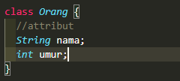
Class
Contoh Kelas :
Berikut ini adalah contoh kelas Orang.
Dapat dilihat pada kelas diatas telah dibuat attribut nama dan umur, namun nama dan umur tersebut belum diberi nilai. attribut tersebut bisa juga diberi nilai secara langsung, dan akan menjadi nilai default dari kelas tersebut.
Notes:
Save Time....:
The Platform will house/aggregate thousands of DIRECT SUPPLIERS. Buyer members are now abled to easily Pick whats best suitable for them.
Discover...:
Suppliers need to be a registered and verified members. There will be features such as ratings and certifications to boost further.
Grow Business:
Members akan di-empowered dengan sebuah tool digital yang yang tadinya menyerang industri, malah justru membuat mereka bisa menjadi lebih kompetitif di era digital.

Slide 7
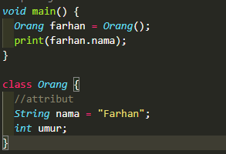

Object
Sebelumnya kita telah membuat blueprint dari Orang. pertanyaan selanjutnya adalah “bagaimana membuat orang tersebut ?”.
syntax pembuatan object :
nama_class nama_object = new nama_class([atrribut]);
Output nama tidak diberi nilai :
Output nama diberi :
Note : [attribut] pada syntax bisa ada atau tidak tergantung dari kontrukstor yang akan dibuat
Notes:
Save Time....:
The Platform will house/aggregate thousands of DIRECT SUPPLIERS. Buyer members are now abled to easily Pick whats best suitable for them.
Discover...:
Suppliers need to be a registered and verified members. There will be features such as ratings and certifications to boost further.
Grow Business:
Members akan di-empowered dengan sebuah tool digital yang yang tadinya menyerang industri, malah justru membuat mereka bisa menjadi lebih kompetitif di era digital.

Slide 8
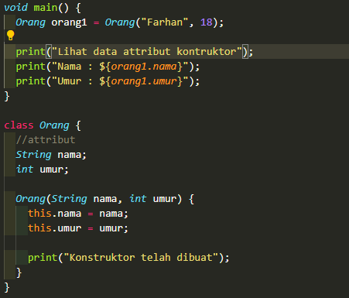

contructor
Konstruktor adalah fungsi khusus kelas yang bertanggung jawab untuk menginisialisasi variabel kelas. Dart mendefinisikan konstruktor dengan nama yang sama dengan kelas. Sebuah konstruktor adalah sebuah fungsi dan karenanya dapat diberikan parameter. Namun, tidak seperti fungsi, konstruktor tidak dapat memiliki tipe kembalian. Jika tidak mendeklarasikan konstruktor, konstruktor tanpa argumen default akan disediakan.
Syntax :
Nama_kelas (daftar_parameter) {
//constructor block
}
Notes:
Save Time....:
The Platform will house/aggregate thousands of DIRECT SUPPLIERS. Buyer members are now abled to easily Pick whats best suitable for them.
Discover...:
Suppliers need to be a registered and verified members. There will be features such as ratings and certifications to boost further.
Grow Business:
Members akan di-empowered dengan sebuah tool digital yang yang tadinya menyerang industri, malah justru membuat mereka bisa menjadi lebih kompetitif di era digital.

Slide 9
This, Getter and Setter
Sebelumnya kita telah mengenal keyword “this” yang digunakan pada pembuatan kontruktor. keyword “this” berfungsi untuk menunjuk variabel attribut pada kelas.
Getters dan Setter memungkinkan program untuk menginisialisasi dan mengambil nilai bidang kelas masing-masing. Getter ditentukan menggunakan kata kunci get. Setter didefinisikan dengan menggunakan set kata kunci. keyword “this” juga digunakan dalam pembuatan setter.
syntax get :
Return_type get nama_get {
//code
}
syntax set :
void set nama_set {
//code
}
Notes:
Save Time....:
The Platform will house/aggregate thousands of DIRECT SUPPLIERS. Buyer members are now abled to easily Pick whats best suitable for them.
Discover...:
Suppliers need to be a registered and verified members. There will be features such as ratings and certifications to boost further.
Grow Business:
Members akan di-empowered dengan sebuah tool digital yang yang tadinya menyerang industri, malah justru membuat mereka bisa menjadi lebih kompetitif di era digital.

Slide 10
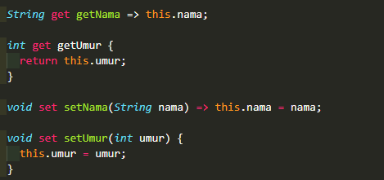
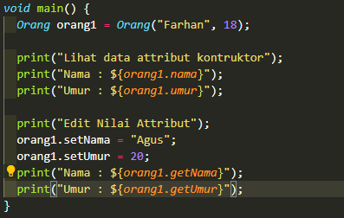
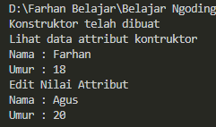
This, Getter and Setter
Contoh Getter and setter.
Pada class sebelumnya kita telah memiliki attribut nama dan umur, namum kita belum membuat getter dan setter untuk mengatur nilai dari attribut kelas tersebut.
berikut ini adalah implementasi getter dan setter pada kelas Orang.
Implementasi pada kelas Orang Implementasi pada main program
Output:
Notes:
Save Time....:
The Platform will house/aggregate thousands of DIRECT SUPPLIERS. Buyer members are now abled to easily Pick whats best suitable for them.
Discover...:
Suppliers need to be a registered and verified members. There will be features such as ratings and certifications to boost further.
Grow Business:
Members akan di-empowered dengan sebuah tool digital yang yang tadinya menyerang industri, malah justru membuat mereka bisa menjadi lebih kompetitif di era digital.

Slide 11
Inheritance / Perwarisan
Dart mendukung konsep Inheritance yaitu kemampuan program untuk membuat kelas baru dari kelas yang sudah ada. Kelas yang diperluas untuk membuat kelas yang lebih baru disebut kelas induk / kelas super. Kelas yang baru dibuat disebut anak / sub kelas.
Sebuah kelas mewarisi dari kelas lain menggunakan kata kunci ‘extends’. Kelas anak mewarisi semua properti dan metode kecuali konstruktor dari kelas induk.
Syntax :
class nama_class_anak extends nama_kelas_induk {
}
Notes:
Save Time....:
The Platform will house/aggregate thousands of DIRECT SUPPLIERS. Buyer members are now abled to easily Pick whats best suitable for them.
Discover...:
Suppliers need to be a registered and verified members. There will be features such as ratings and certifications to boost further.
Grow Business:
Members akan di-empowered dengan sebuah tool digital yang yang tadinya menyerang industri, malah justru membuat mereka bisa menjadi lebih kompetitif di era digital.

Slide 12
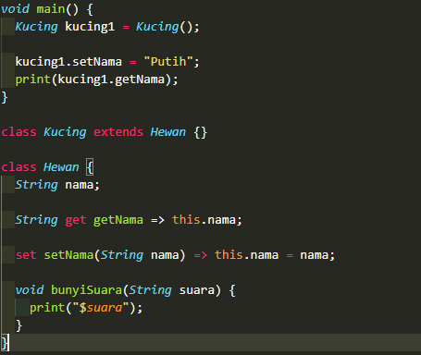
Inheritance / Perwarisan
Contoh :
Perhatikan Program Berikut :
Pada program disamping class Kucing tidak memiliki attribut, getter setter, dan methods. Namun class Kucing dapat objek yang dibuat dari blueprint kucing dapat menggunakan attribut nama.
Hal tersebut terjadi disebabkan oleh Inheritance, di lainkata Kelas kucing telah mewarisi seluruh attribut, getter & setter, dan methods dari class Hewan.
Bagaimana jika class Hewan memiliki kontruktor ?
Atau bagaimana jika class Kucing ingin mewari kontruktor dari class Hewan ?
Notes:
Save Time....:
The Platform will house/aggregate thousands of DIRECT SUPPLIERS. Buyer members are now abled to easily Pick whats best suitable for them.
Discover...:
Suppliers need to be a registered and verified members. There will be features such as ratings and certifications to boost further.
Grow Business:
Members akan di-empowered dengan sebuah tool digital yang yang tadinya menyerang industri, malah justru membuat mereka bisa menjadi lebih kompetitif di era digital.

Slide 13
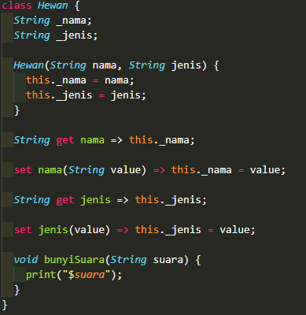
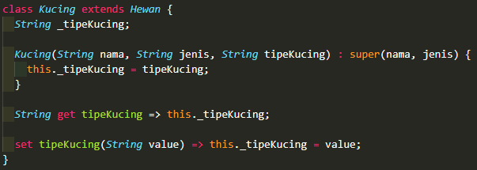
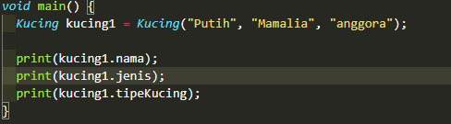

Inheritance / Pewarisan : keyword “super”
Keyword “super” digunakan untuk merujuk ke induk langsung dari sebuah kelas. Kata kunci dapat digunakan untuk merujuk ke versi kelas super dari variabel, properti, methods, dan konstruktor
Pada kelas hewan telah dibuat konstruktor dengan parameter nama dan jenis. Karna Kucing temasuk hewan, maka paling tidak kucing memiliki attribut nama dan jenis. Oleh karena itu class Kucing harus memiliki parameter konstruktor yang dimiliki oleh kelas Hewan
Notes:
Save Time....:
The Platform will house/aggregate thousands of DIRECT SUPPLIERS. Buyer members are now abled to easily Pick whats best suitable for them.
Discover...:
Suppliers need to be a registered and verified members. There will be features such as ratings and certifications to boost further.
Grow Business:
Members akan di-empowered dengan sebuah tool digital yang yang tadinya menyerang industri, malah justru membuat mereka bisa menjadi lebih kompetitif di era digital.

Slide 14

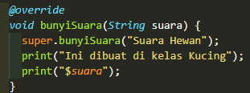
Inheritance / Pewarisan : keyword “super”
Contoh keyword “super” yang merujuk ke method kelas induk :
buat methods berikut pada kelas Hewan.
buat methods berikut pada kelas Kucing.
dalam bagian block methods yang ada di class Kucing. terdapat kata kunci super yang diikuti dengan “.” dan nama fungsi (bunyiSuara).
method bunyiSuara yang di dahului kata kunci super merupakan methods yang berada pada kelas Hewan.
kata kunci @override menunjukkan bahwa methods bunyiSuara pada class hewan telah ditimpa atau digantikan oleh bunyiSuara pada kelas Kucing.
Notes:
Save Time....:
The Platform will house/aggregate thousands of DIRECT SUPPLIERS. Buyer members are now abled to easily Pick whats best suitable for them.
Discover...:
Suppliers need to be a registered and verified members. There will be features such as ratings and certifications to boost further.
Grow Business:
Members akan di-empowered dengan sebuah tool digital yang yang tadinya menyerang industri, malah justru membuat mereka bisa menjadi lebih kompetitif di era digital.

Slide 15
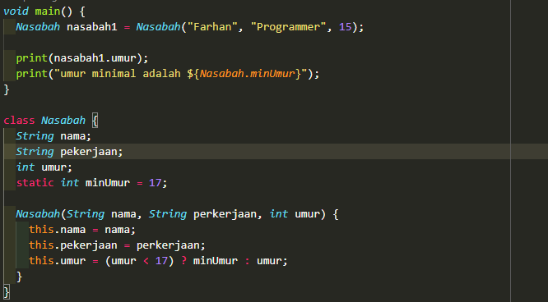
Inheritance / Pewarisan : keyword “static”
Kata kunci static dapat diterapkan ke anggota data kelas, yaitu attribut dan methods. Variabel static mempertahankan nilainya sampai program menyelesaikan eksekusi. Anggota statis dialamatkan dengan nama kelas sehingga penggunaan static dapat menghemat memori.
Contoh :
pada progaram disamping dapat dilihat bahwa minUmur hanya dapat diakses melalui kelas bukan object yang dibuat dari kelas tersebut.
Notes:
Save Time....:
The Platform will house/aggregate thousands of DIRECT SUPPLIERS. Buyer members are now abled to easily Pick whats best suitable for them.
Discover...:
Suppliers need to be a registered and verified members. There will be features such as ratings and certifications to boost further.
Grow Business:
Members akan di-empowered dengan sebuah tool digital yang yang tadinya menyerang industri, malah justru membuat mereka bisa menjadi lebih kompetitif di era digital.

Slide 16
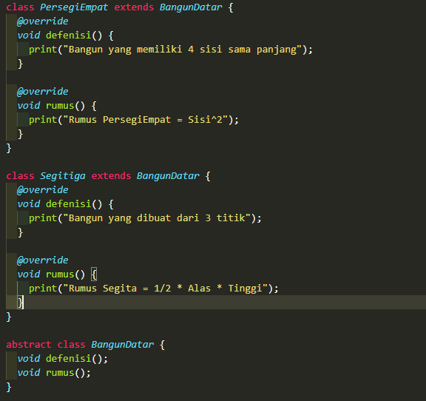
abstract class
kelas abstrak adalah kelas yang tidak dapat dibuat objeknya, tujuan dari kelas abstrak adalah sebagai superclass (kelas awal) untuk kelas lainnya. Hal ini digunakan untuk pedoman kelas lainnya dalam pengimplementasikan attribut atau methods. dalam abstrak, developer boleh saja mengimplementasikan methods atau memberi nilai atrribut dan boleh juga tidak. Contoh :
Notes:
Save Time....:
The Platform will house/aggregate thousands of DIRECT SUPPLIERS. Buyer members are now abled to easily Pick whats best suitable for them.
Discover...:
Suppliers need to be a registered and verified members. There will be features such as ratings and certifications to boost further.
Grow Business:
Members akan di-empowered dengan sebuah tool digital yang yang tadinya menyerang industri, malah justru membuat mereka bisa menjadi lebih kompetitif di era digital.

Slide 17
Interface
Bahasa dart sebenarnya tidak memiliki keyword “interfact”. Sehingga keyword “class” juga dapat dijadikan sebagai interface.
Interface dan abtract memiliki fungsi yang mirip. Perbedaan besarnya adalah sebagai berikut :
Abstrack tidak harus menulis implementasi methods sedangkan Interface harus.
Class yang mengacu pada abstrak tidak harus memiliki seluruh attribut dan methods sedangkan Interface harus.
Suatu class hanya boleh mengacu pada satu abstract, sedang pada Interface boleh banyak
Abstract menggunakan keyword “extends” sedangkan interface menggunakan keyword “implements”
Notes:
Save Time....:
The Platform will house/aggregate thousands of DIRECT SUPPLIERS. Buyer members are now abled to easily Pick whats best suitable for them.
Discover...:
Suppliers need to be a registered and verified members. There will be features such as ratings and certifications to boost further.
Grow Business:
Members akan di-empowered dengan sebuah tool digital yang yang tadinya menyerang industri, malah justru membuat mereka bisa menjadi lebih kompetitif di era digital.

Slide 18
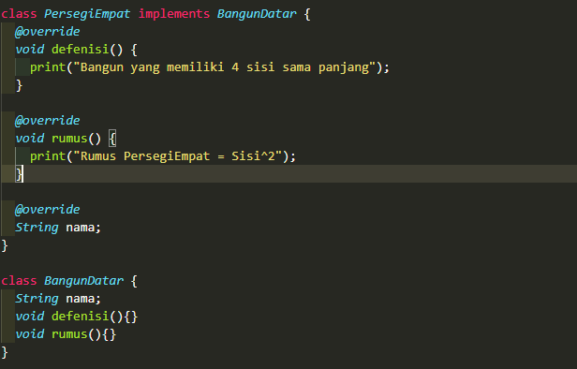
Interface
Contoh Interface.
Notes:
Save Time....:
The Platform will house/aggregate thousands of DIRECT SUPPLIERS. Buyer members are now abled to easily Pick whats best suitable for them.
Discover...:
Suppliers need to be a registered and verified members. There will be features such as ratings and certifications to boost further.
Grow Business:
Members akan di-empowered dengan sebuah tool digital yang yang tadinya menyerang industri, malah justru membuat mereka bisa menjadi lebih kompetitif di era digital.

Slide 19
Mixin
Mixin adalah cara lainnya untuk memberikan atribut dari suatu kelas ke kelas lainnya tanpa harus menggunakan inheritance. Tidak seperti kelas yang mengimplementasikan interfaces, kelas yang menggunakan mixins tidak perlu mendefenisikan ulang metode yang terdapat pada kelas asalnya, untuk menggunakan mixins pada pemrograman Dart digunakan keyword "with".
Hal yang perlu diperhatikan pada saat membuat kelas menjadi mixin adalah:
Tidak boleh ada deklarasi konstruktor
Bukan merupakan subclass dari kelaslainnya selain Object (tidak boleh menerima pewarisan)
Tidak boleh memanggil metode menggunakan keyword "super".
Notes:
Save Time....:
The Platform will house/aggregate thousands of DIRECT SUPPLIERS. Buyer members are now abled to easily Pick whats best suitable for them.
Discover...:
Suppliers need to be a registered and verified members. There will be features such as ratings and certifications to boost further.
Grow Business:
Members akan di-empowered dengan sebuah tool digital yang yang tadinya menyerang industri, malah justru membuat mereka bisa menjadi lebih kompetitif di era digital.

Slide 20
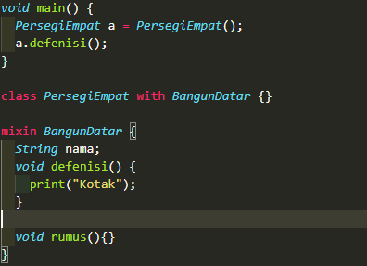
Mixin
Pada dasarnya mixin sama seperti interface, tetapi tidak memaskakan kelas untuk memilih seluruh attribut atau methodsnya. Mixin juga bukan inheritance, dan dapat disebut sebagai plugin.
Contoh implementasi mixin :
Notes:
Save Time....:
The Platform will house/aggregate thousands of DIRECT SUPPLIERS. Buyer members are now abled to easily Pick whats best suitable for them.
Discover...:
Suppliers need to be a registered and verified members. There will be features such as ratings and certifications to boost further.
Grow Business:
Members akan di-empowered dengan sebuah tool digital yang yang tadinya menyerang industri, malah justru membuat mereka bisa menjadi lebih kompetitif di era digital.

Slide 21
DISCLAIMER
The information in this presentation is provided to you by PT. AXAR Technology Raya, solely for informational purposes and does not constitute an offer to buy, sell or issue, or a solicitation of an offer to sell, buy or acquire any securities of the Company in any jurisdiction or an inducement to enter into investment activity, nor may it or any part of it form the basis of or be relied on in connection with any contract or commitment whatsoever. No representations or warranties, express or implied, are made by the Company, any underwriters, any of their respective affiliates, directors, officers, employees, advisors or representatives with respect to, and no reliance should be placed, on the accuracy, fairness or completeness of the information presented or contained in this presentation. By viewing this presentation, you agree that none of the Company, any underwriters, nor any of their respective affiliates, directors, officers, employees, advisors or representatives accepts any responsibility or liability whatsoever for any loss howsoever arising from any information presented or contained in or derived from or omitted from this presentation. The information presented or contained in this presentation was obtained from various sources, including certain third parties, and has not been independently verified, and its accuracy is not guaranteed.
This presentation does not contain all relevant information relating to the Company or its securities, particularly with respect to the risks and special considerations involved with an investment in the securities of the Company. These materials are not an offer of securities for sale. Any public offering will be made by means of a prospectus that may be obtained from the issuer and that will contain detailed information about the company and management, as well as financial statements. This presentation speaks as of its date and the information presented or contained in this presentation is subject to change without notice or update.
This presentation contains statements that constitute forward-looking statements. These statements include descriptions regarding the intent, belief or current expectations of the Company or its officers about the future. These statements can be recognized by the use of words such as “expects,” “plans,” “will,” “estimates,” “projects,” “intends,” or words of similar meaning. Such forward-looking statements are not guarantees of future performance and involve risks and uncertainties, and actual results may differ from those in the forward-looking statements as a result of various factors and assumptions, many of which are beyond the Company’s control. The Company or any of its affiliates, advisors, representatives or underwriters has no obligation and does not undertake to revise forward-looking statements to reflect future events or circumstances.
THE INFORMATION CONTAINED IN THIS DOCUMENT IS HIGHLY CONFIDENTIAL AND MAY NOT BE FORWARDED, PUBLISHED OR DISTRIBUTED, DIRECTLY OR INDIRECTLY, TO ANY OTHER PERSON (WHETHER WITHIN OR OUTSIDE YOUR ORGANIZATION/FIRM) FOR ANY PURPOSE AND MAY NOT BE REPRODUCED IN ANY MANNER WHATSOEVER. ANY FORWARDING, PUBLICATION, DISTRIBUTION OR REPRODUCTION OF THIS DOCUMENT IN WHOLE OR IN PART IS UNAUTHORIZED.
THANK YOU

